Slide 1
Dossier projet TEM
Tallaron pierre 07/10/2022

Slide 2

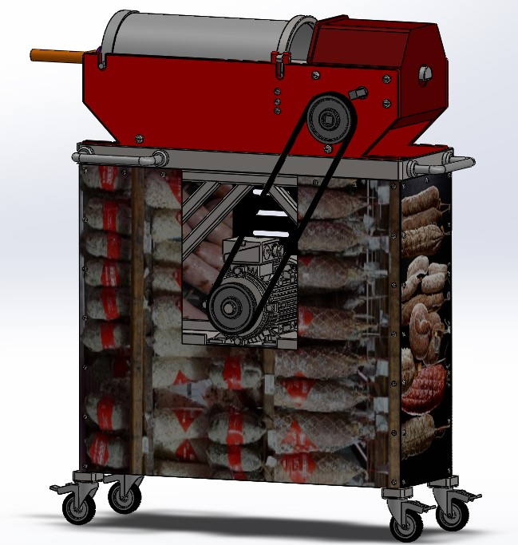
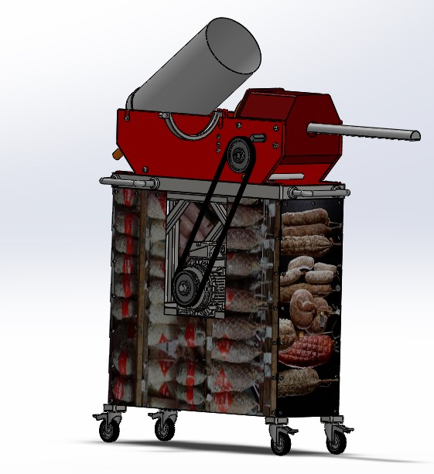
Étude de cas de l’embosseur

Slide 3
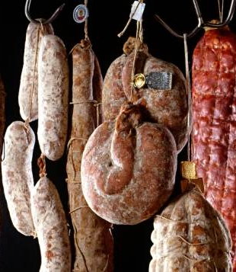
Presentation de l’entreprise et son contexte
Cahier des charges
Étude de la concurrence
Analyse du besoin
Bête à corne
Diagramme pieuvre
Détails des fonctions
Tableau des fonctions
Hièrarchisation des fonctions
Diagramme FAST
Analyse des valeurs
AMDEC
Schéma Cinématique
Calcul de RDM
Calcul de statique
CAO
Mise en plan
Cotation fonctionnelle
Prix de l’embosseur et produit de nettoyage
Sommaire

Slide 4
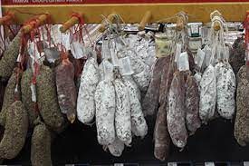
Présentation de l’entrepise
Activité de l’entreprise
Mr. MARIJON dirige 3 Boucheries Charcuteries traiteurs artisanales passant de la viande aux plats cuisinés et d’autres produits, avec une spécialisation dans la fabrication de saucissons, saucisses à rôtir, gueuses, d’andouillettes, merguez, chipolatas et de saucisses aux herbes.
Ces principaux clients sont les particuliers et les revendeurs sur les marchés ; depuis quelque temps, il fait face à un accroissement d’activité car son entreprise gagne de plus en plus d’appels d’offres des grandes surfaces et autres revendeurs de produits du terroir.
De plus à la suite d’un manque de place, il vient de créer un laboratoire de production pour augmenter sa production, ce qui lui permet de recruter du personnel.

Slide 5
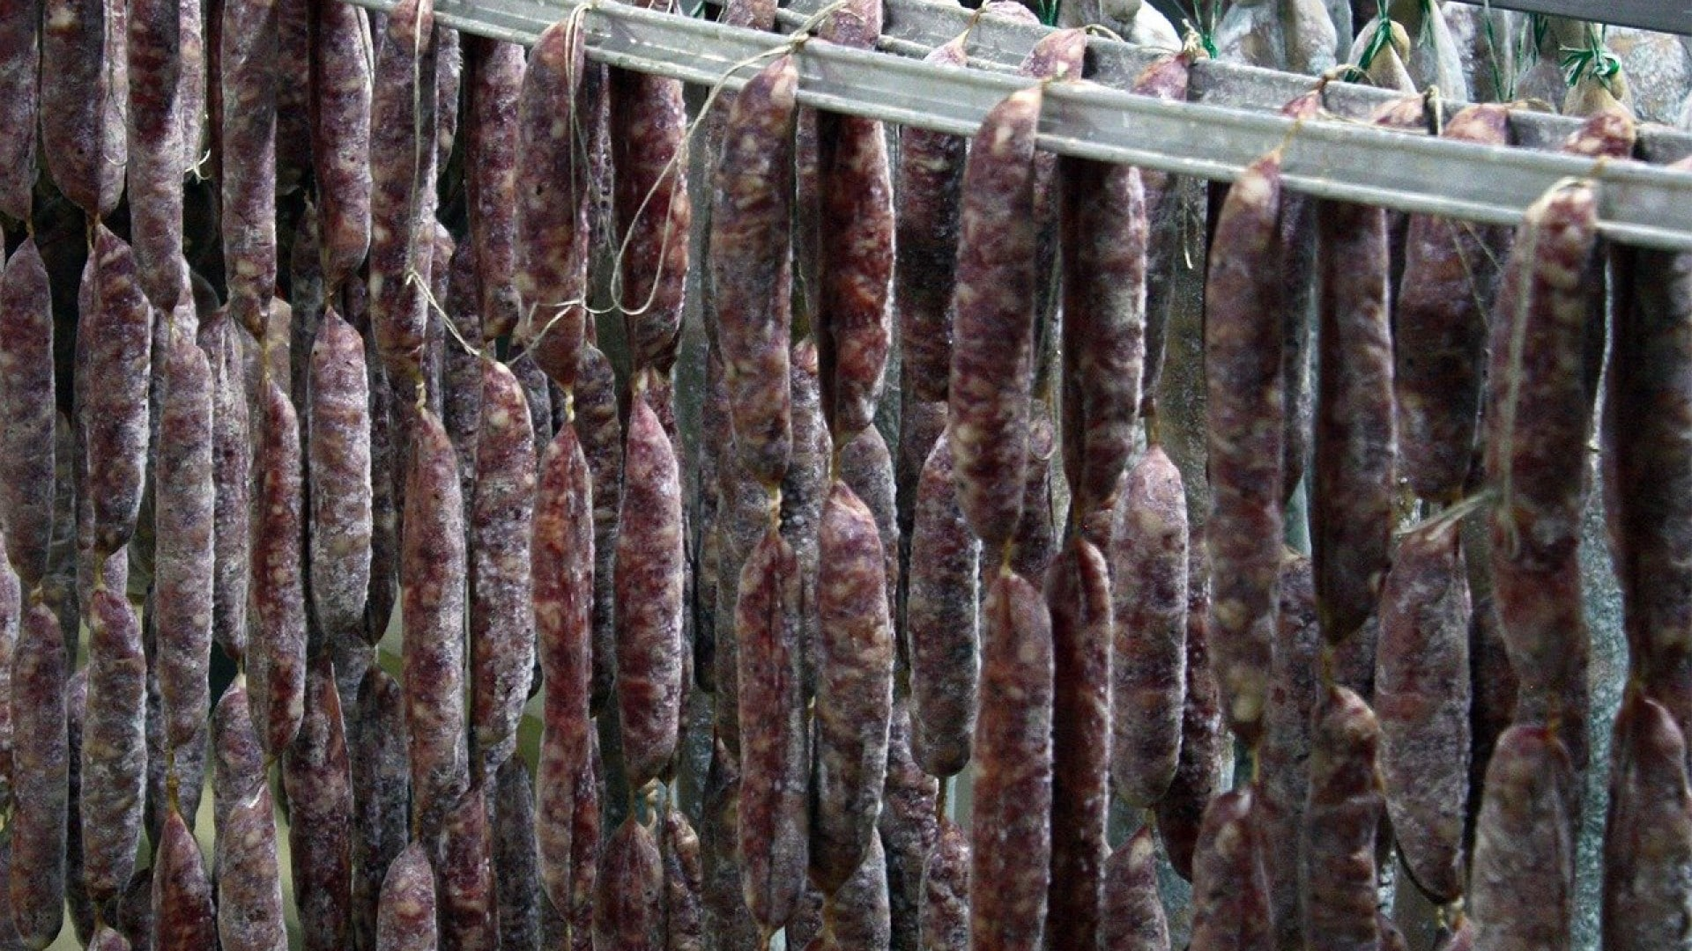
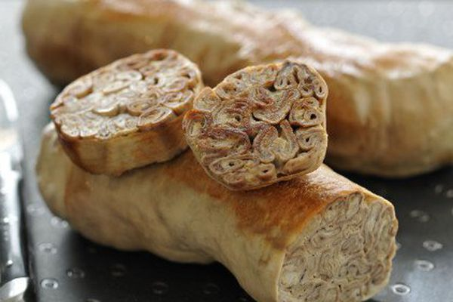
Le contexte
À la suite de l’accroissement de son activité qui est de plus en plus conséquente, il voudrait investir dans deux poussoirs à viande pour se diversifier en gamme de produits et répondre à la demande de ses clients.
Il voudrait que son poussoir soit un produit recyclable en respectant les normes agroalimentaires avec un budget de 14 000 €.
Mr MARIJON contact le bureau d’étude pour trouver la meilleure solution afin de pallier à cette surcharge d’activité

Slide 6

Un produit robuste et résistant dans la durée
Faciliter le démontage, le nettoyage et l’utilisation
Respecter le budget de 28 000 € pour 2 embosseurs
Capacité de chargement de 20 litres pour réaliser entre 50 et 300 pièces suivant le produit par heure
Conformité des normes agro-alimentaires et de la législation
Prendre en compte les différentes fabrications (halal, casher, végétarien, végan).
Fonctionner à l’énergie électrique et une solution en cas de panne
Faciliter son déplacement pour gagner de la place pour la production et lors de son rangement
Eviter le port de l’appareil et l’encombrement sur les plans de travail
Cahier des charges

Slide 7
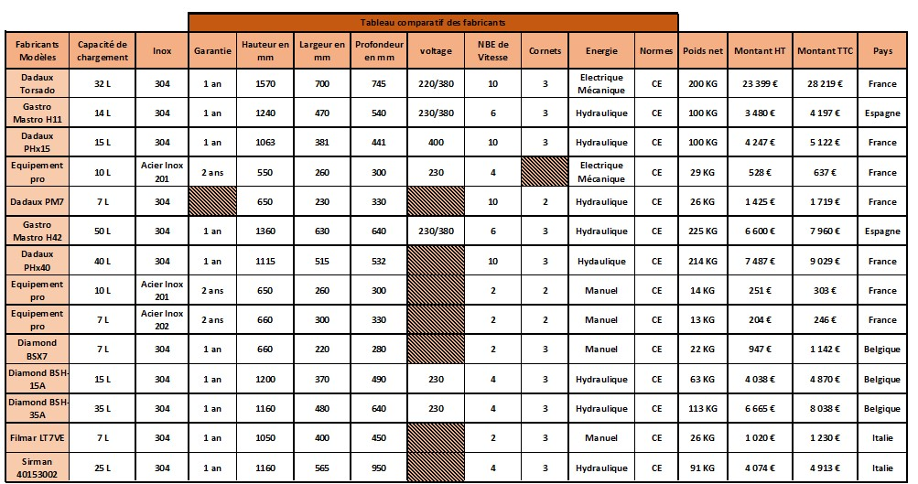
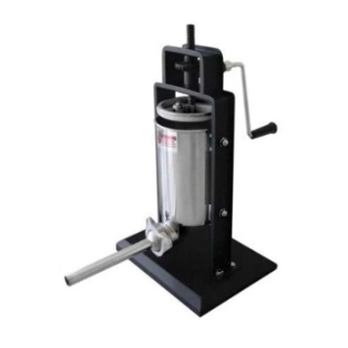
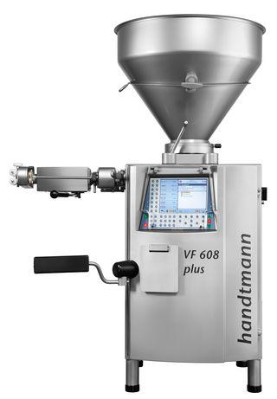
Etude du la concurrence

Slide 8
Analyse du besoin
A qui le produit rend-il service ?
Il rend service à l’entreprise MARIJON
Dans quel but ?
Pouvoir produire différentes gammes de saucissons en grande quantité
Augmenter la production à la suite de l’accroissement de l’activité
Eviter le portage de la machine, pour préserver la santé des ouvriers
Gain de place au niveau du laboratoire et faciliter son rangement ainsi que son nettoyage
Sur quoi le produit agit-il ?
Sur la chair à saucisse pour les différentes gammes traditionnelles
Sur les préparations diverses végétariennes, végan, spécialité pour les fêtes et autres produits
Pourquoi le produit existe-t-il ?
Pour augmenter la production de divers saucissons
Permettre l’amélioration des conditions de travail
Qu’est-ce qui pourrait faire évoluer le besoin ?
Changement d’habitude de consommation du client
L’évolution du marché
L’évolution de la législation ou des normes
Qu’est-ce qui pourrait faire disparaître le besoin ?
Consommation raisonnée
Arrêt des élevages intensifs
L’automatisation

Slide 9
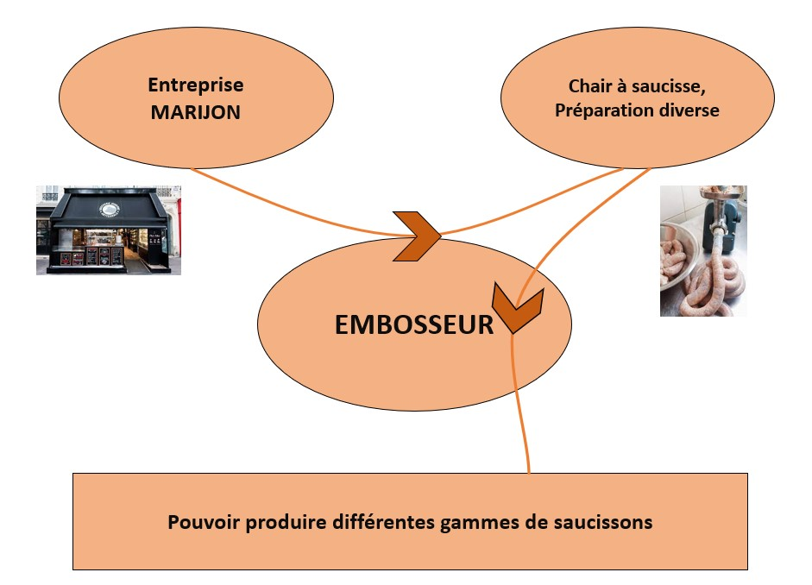
Bête à corne

Slide 10
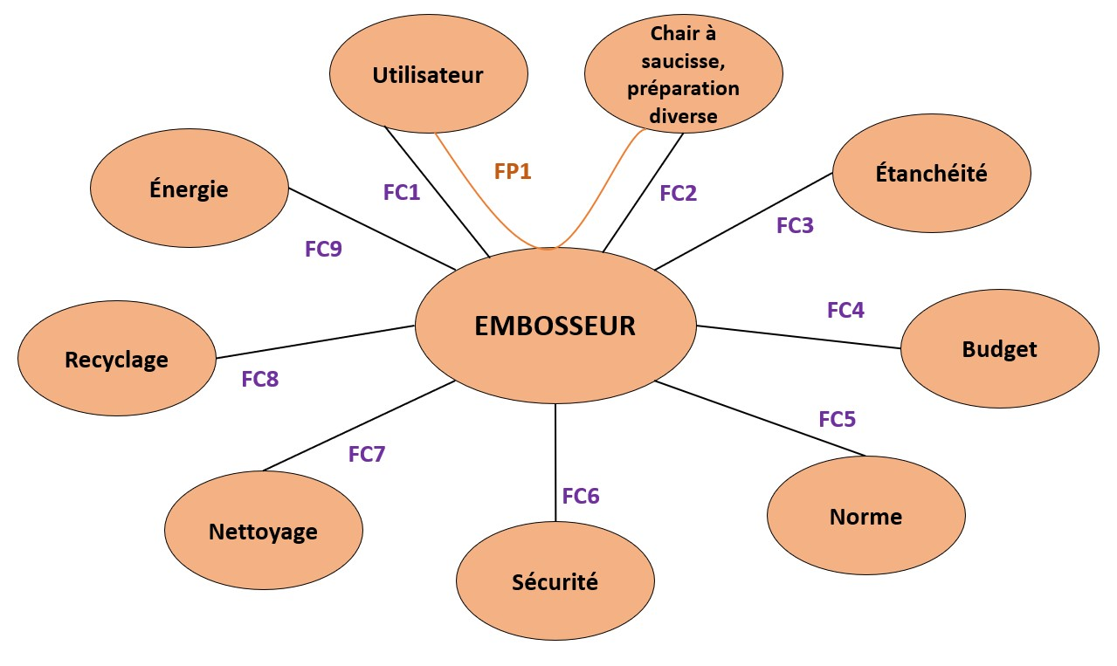
Diagramme Pieuvre

Slide 11
FP1 :
L’utilisateur a la possibilité de mettre la chair à saucisse et les préparations diverses dans L’embosseur pour pousser afin de réaliser les saucisses.
FC1 :
Utilisateur : Met la chair à saucisse et les préparations diverses dans l’embosseur.
FC2 :
Chair à Saucisse et Préparations diverses : L’embosseur pousse les ingrédients pour le remplissage du boyau.
FC3 :
Étanchéité : cette fonction consiste à préserver le mécanisme électrique ainsi que l’étanchéité de la cuve des chutes des préparations.
FC4 :
Budget : Le budget prévisionnel est défini par le coût de fabrication et le prix des produits concurrentiels sur le marché.
Détail des fonctions

Slide 12
FC5 :
Normes : Elles assurent la cohérence des caractéristiques essentielles de l’embosseur, telles que la qualité, l’écologie, la sécurité, la fiabilité… (exemples de normes : étanchéité DEEE, HACCP alimentaire)
FC6 :
Sécurité : Les utilisateurs doivent pouvoir utiliser l’embosseur sans se blesser. Il doit être en matériau inoxydable pour garantir la comestibilité du produit et respecter les normes ci-dessus.
FC7 :
Nettoyage : Pour le nettoyage quotidien réalisé avec un liquide antioxydant et éco responsable, le démontage des pièces en contact avec le produit doit être simple.
FC8 :
Recyclage : L’utilisation de matériaux recyclables s’inscrit dans une démarche écologique et environnementale.
FC9 :
Énergie : La puissance de l’embosseur est définie en fonction du volume et du type de préparation pour le fonctionnement de l’appareil.

Slide 13
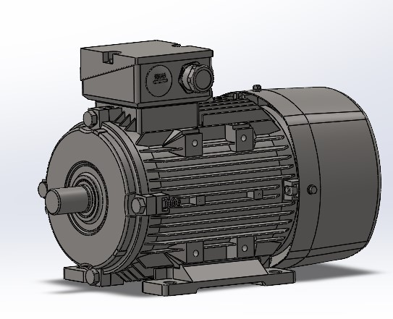
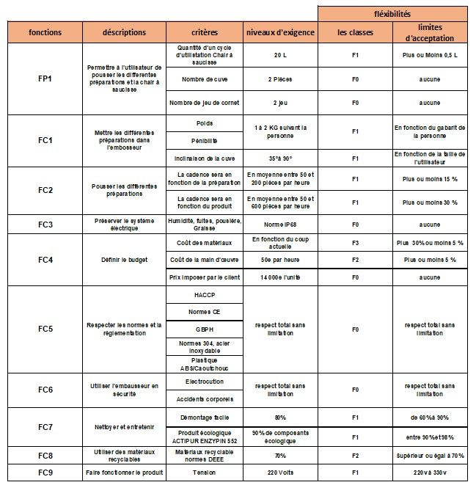
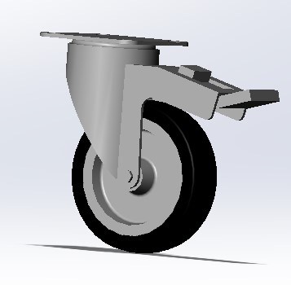
Tableau des fonctions

Slide 14
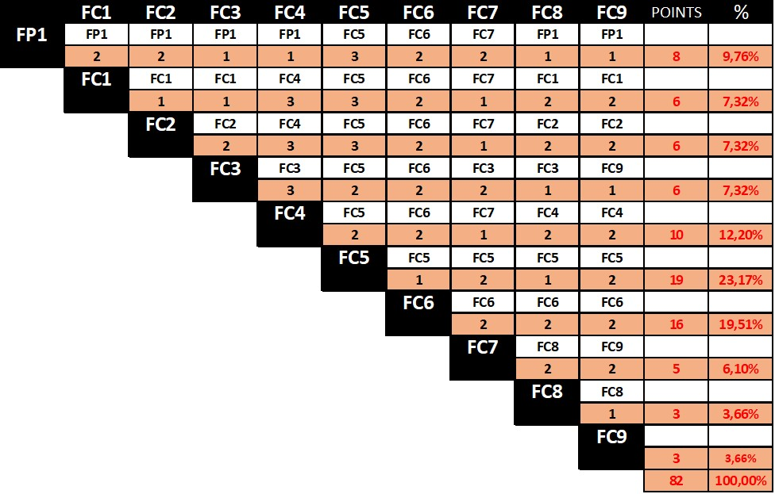
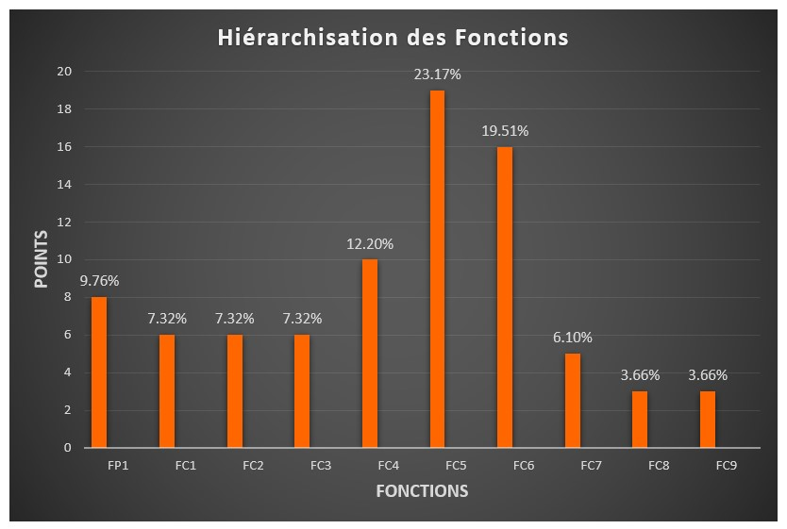
Tableau de hiérarchisation
Histogramme de hiérarchisation
Hiérarchisation des Fonctions

Slide 15
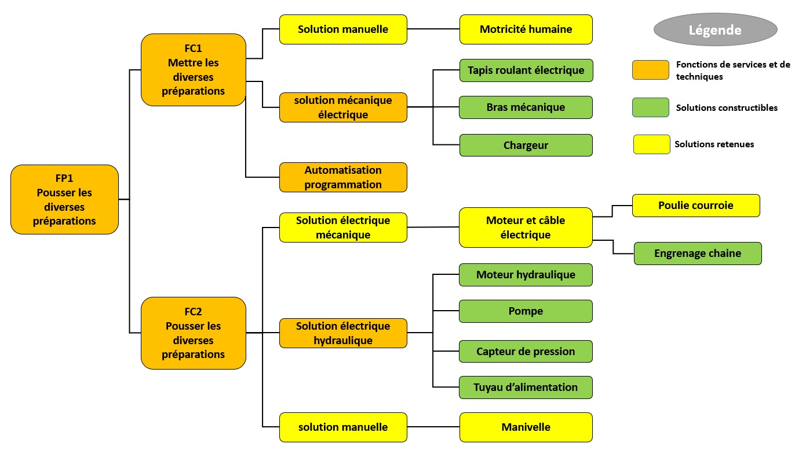
Diagramme FAST

Slide 16
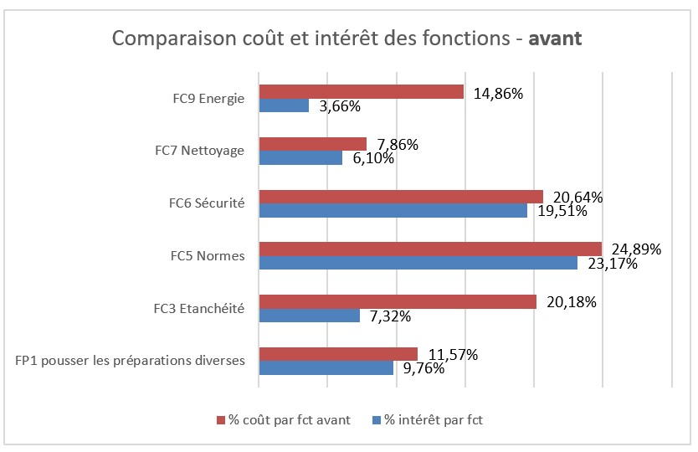
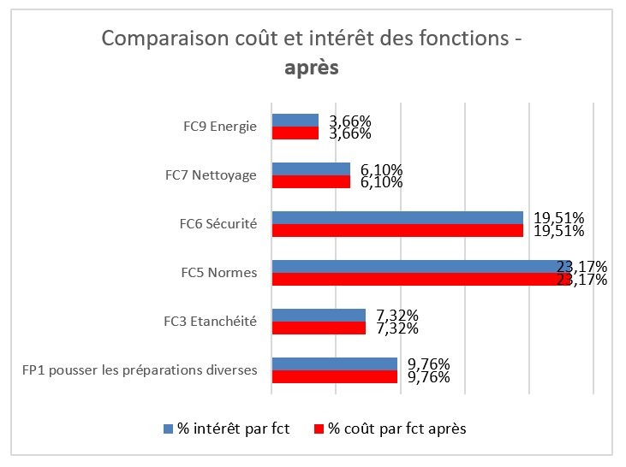
Analyse des valeurs
Histogramme de comparaison coût et intérêt des fonctions avant
Histogramme de comparaison coût et intérêt des fonctions après

Slide 17
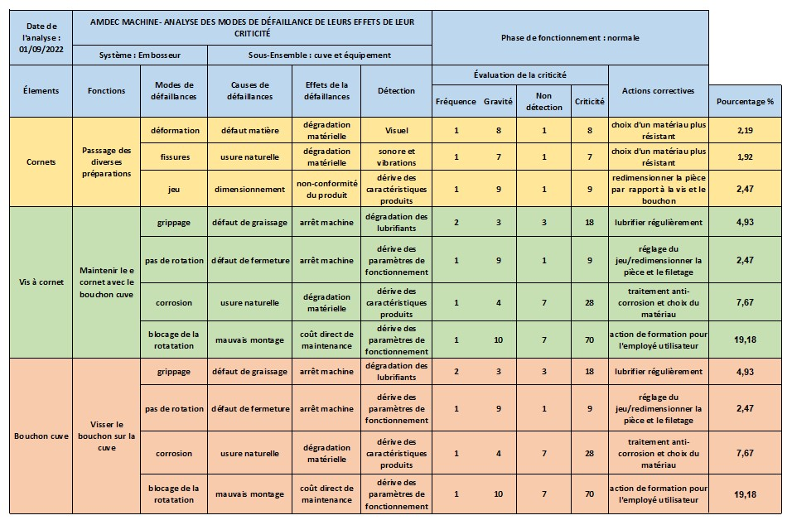
AMDEC

Slide 18
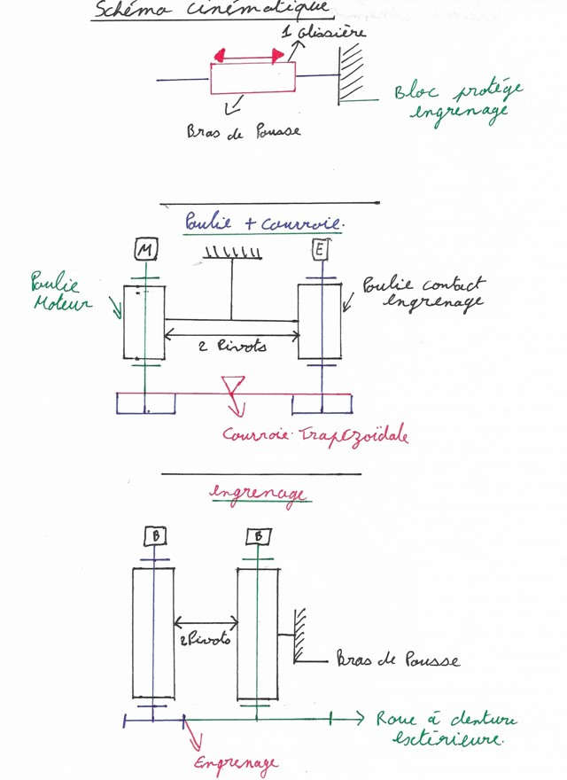
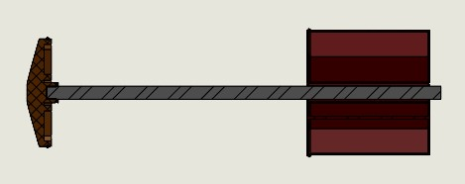
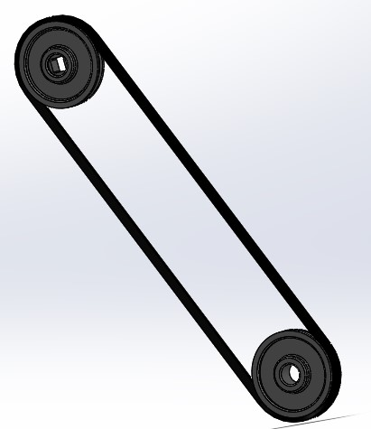
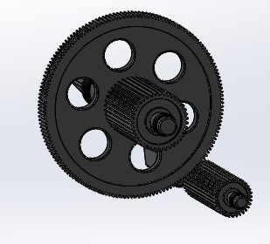
Schéma cinématique

Slide 19
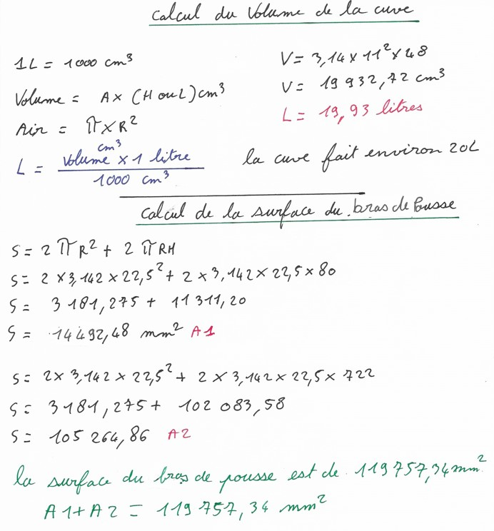
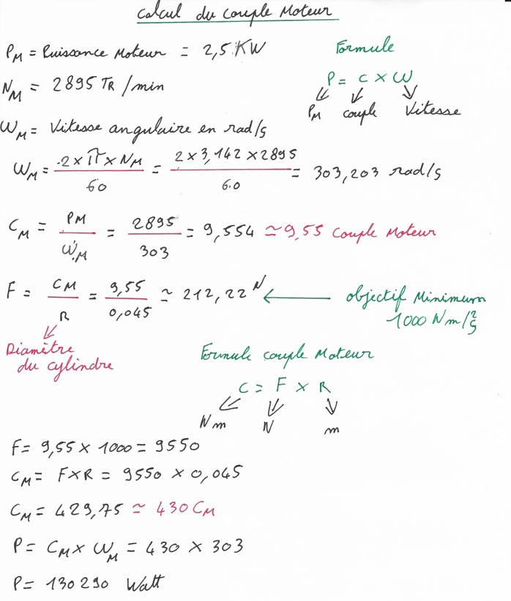
Calcul de RDM

Slide 20
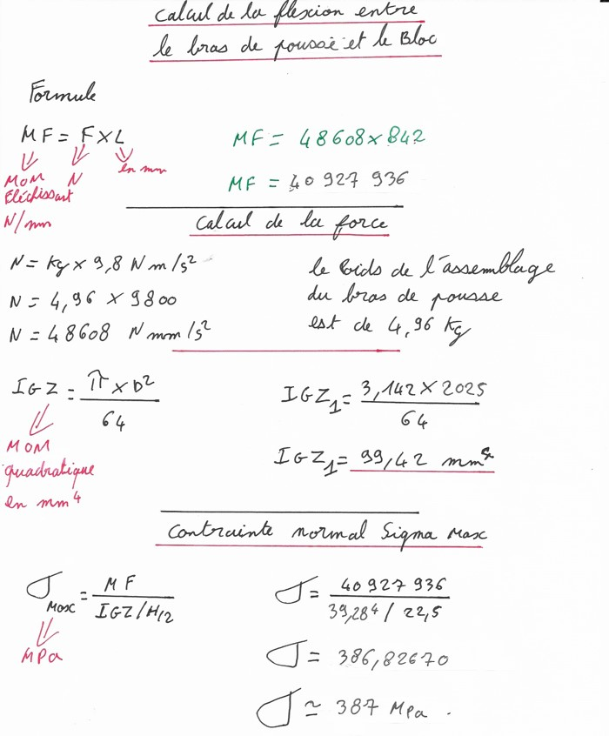
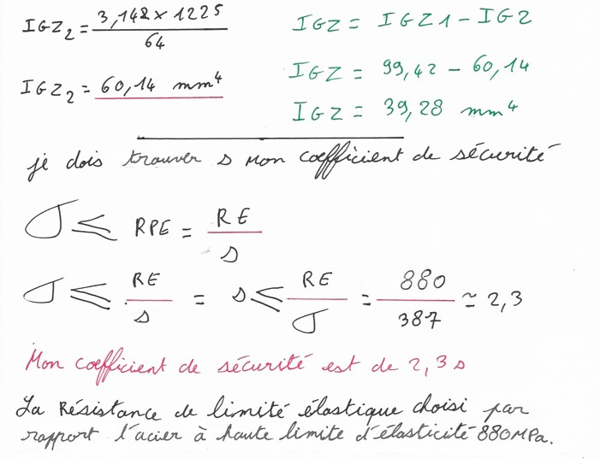
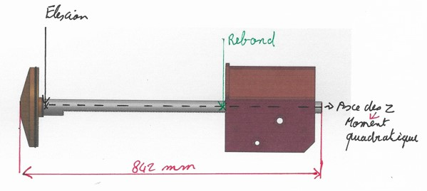
Calcul de RDM

Slide 21
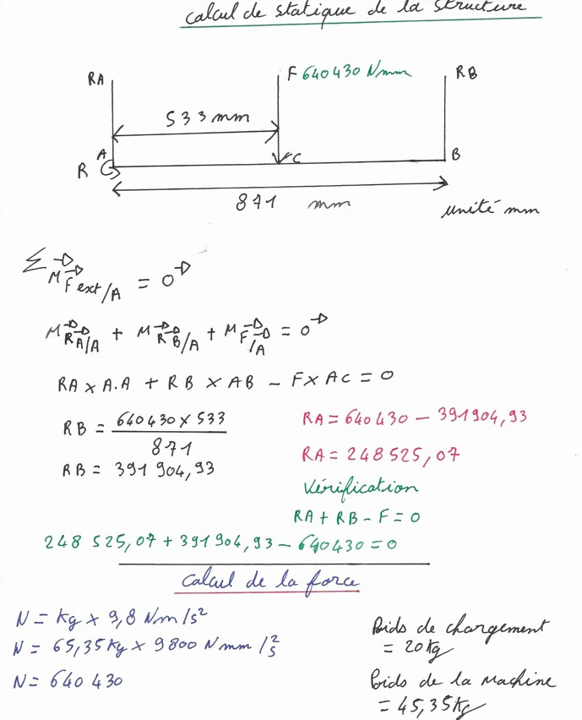
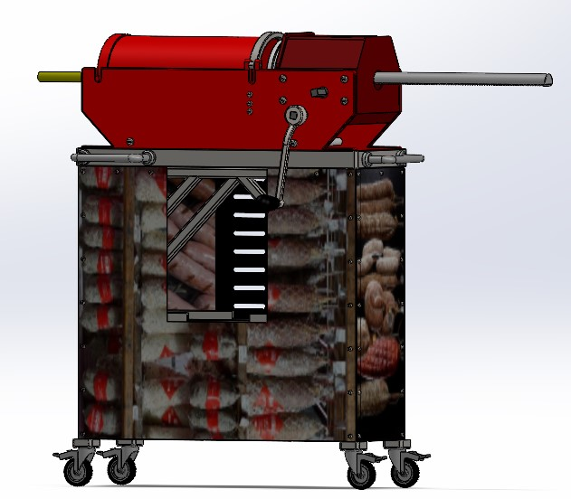
Calcul de statique de la structure

Slide 22
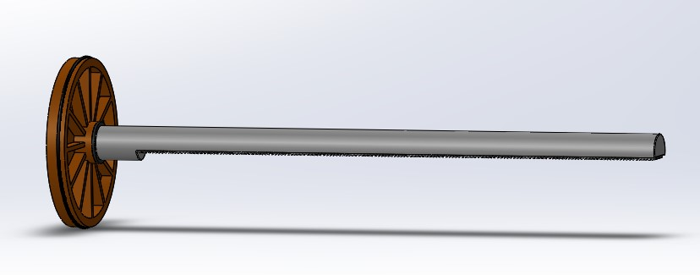
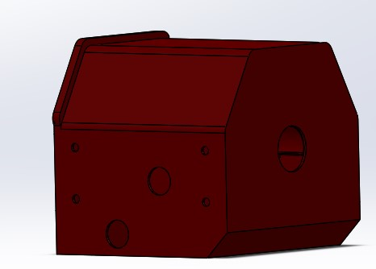
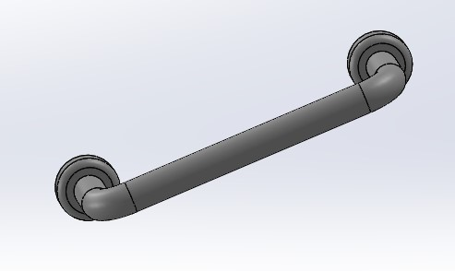
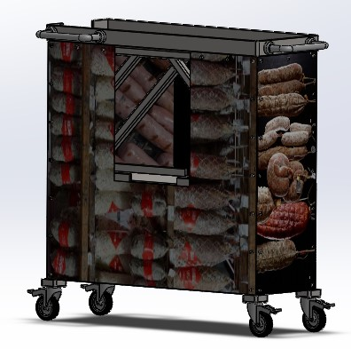
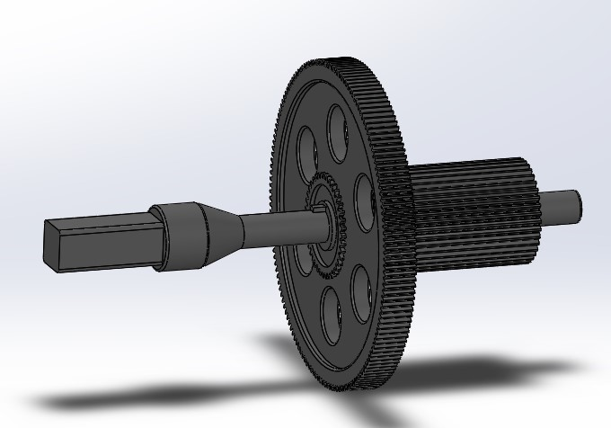
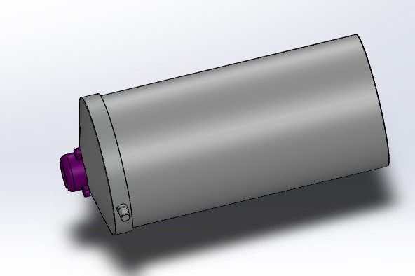
CAO

Slide 23
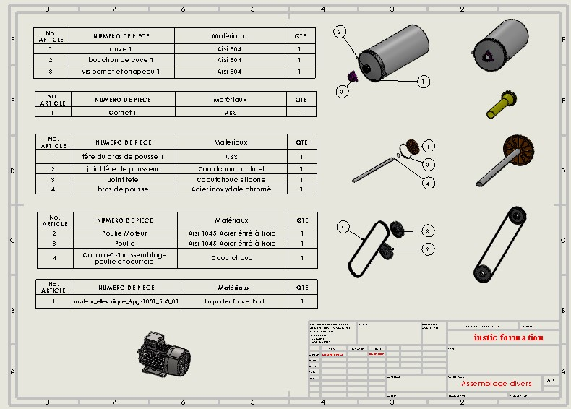
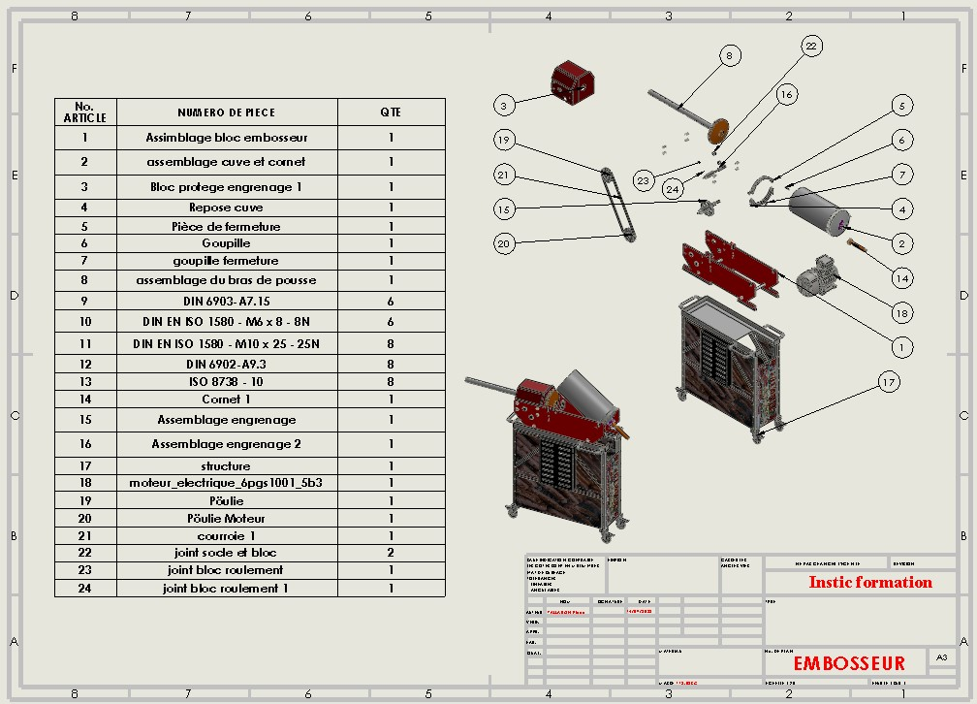
Mise en plan des assemblages

Slide 24
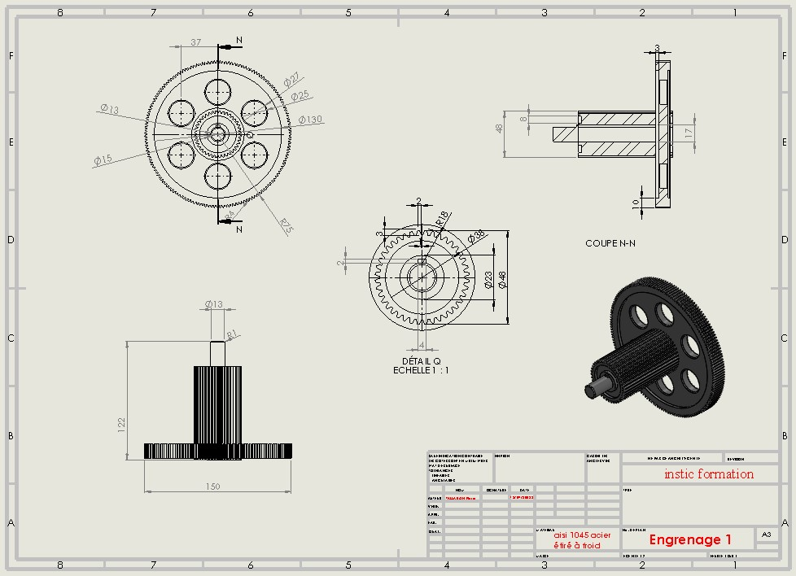
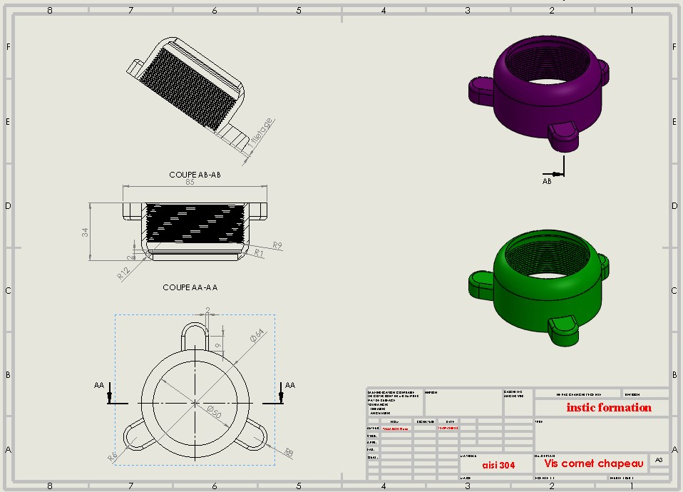
Mise en plan de pièces

Slide 25
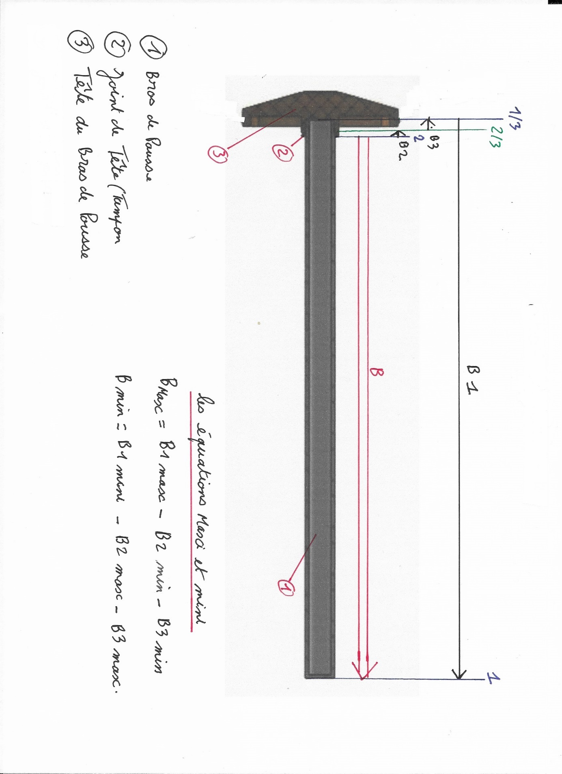
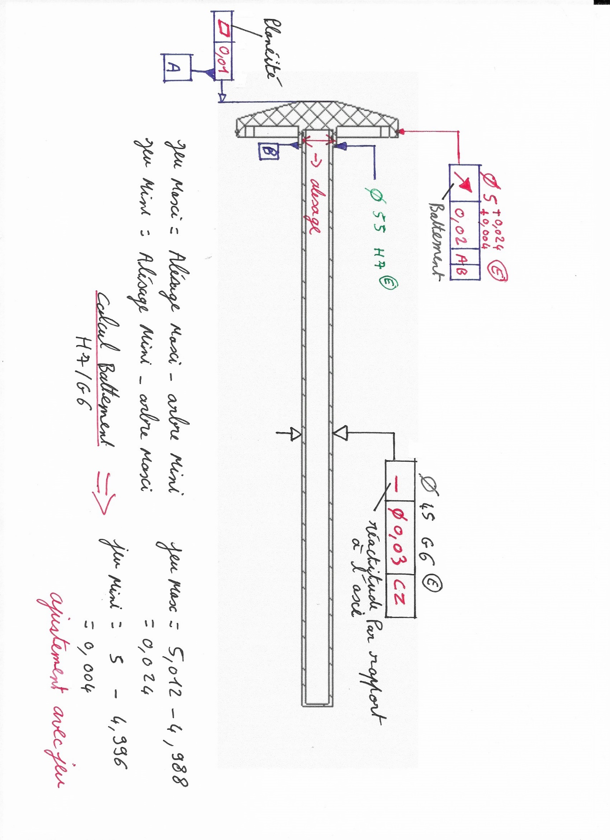
Cotation fonctionnelle d’un assemblage

Slide 26
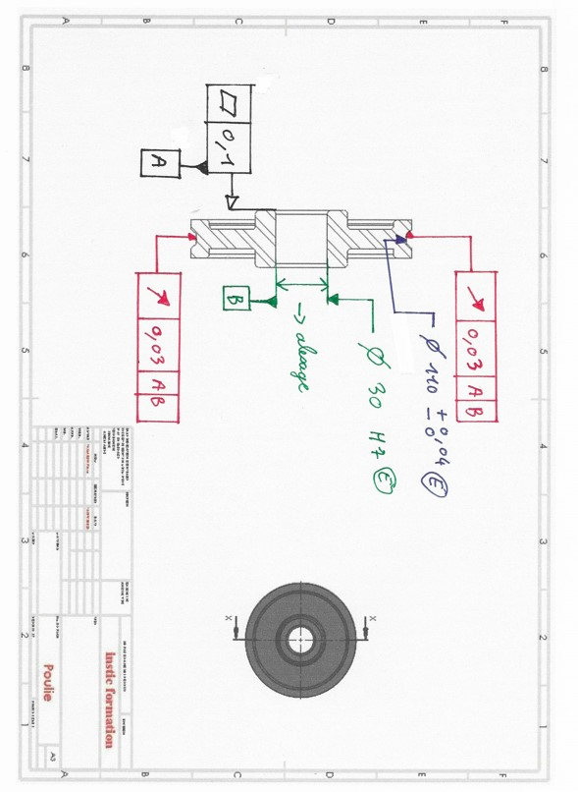
Cotation fonctionnelle d’une pièce

Slide 27
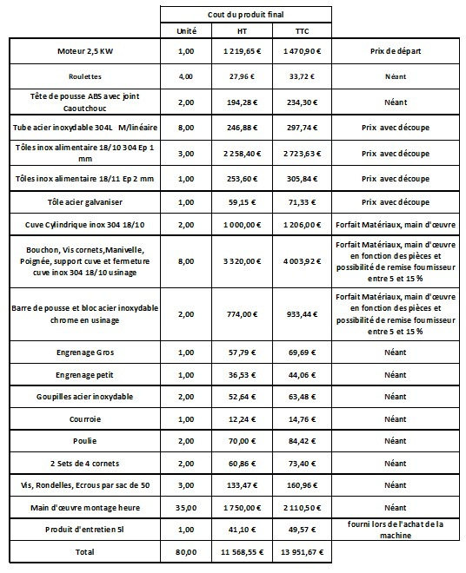

Prix de l’embosseur et produit d’entretien
Produit de nettoyage
Le produit utilisé pour nettoyer l’embosseur est ACTIPUR ENZYPIN professionnel 552.
Il s’agit d’un détergent et désinfectant écologique.
Caractéristiques :
Contact alimentaire HACCP
Fabrication Française
PH compris entre 1.5 et 2.5 donc respecte les normes environnementales EN 14 476 / EN 1276 / EN 13697 / EN 1650
Bactéricide, levuricide, fongicide, virucide
98.6% d’ingrédients d’origine végétales et minérales
Ingrédients biodégradables selon la norme OCDE 301

Slide 28
Merci pour votre attention

